Slide 1
Пишу письмо Егору Полушкину («С чего начинается Родина?» - творческая мастерская построения новых знаний по роману Бориса Васильева «Не стреляйте в белых лебедей»)
Учитель: Бирюкова Наталья Николаевна МОУ СОШ№3 им.А.п.Иванова город Бежецк Тверская область

Slide 2
РОДИНА
Семья
Родители
Природа
Мама
Работа
россия

Slide 3
ЦЕЛИ УРОКА:
-Познакомиться с эпистолярным жанром письма;
- Обсудить роман Бориса Васильева «Не стреляйте в белых лебедей»: выделить тематику и проблематику произведения, дать характеристику главным героям, ответить на вопрос: с чего начинается Родина для них?

Slide 4
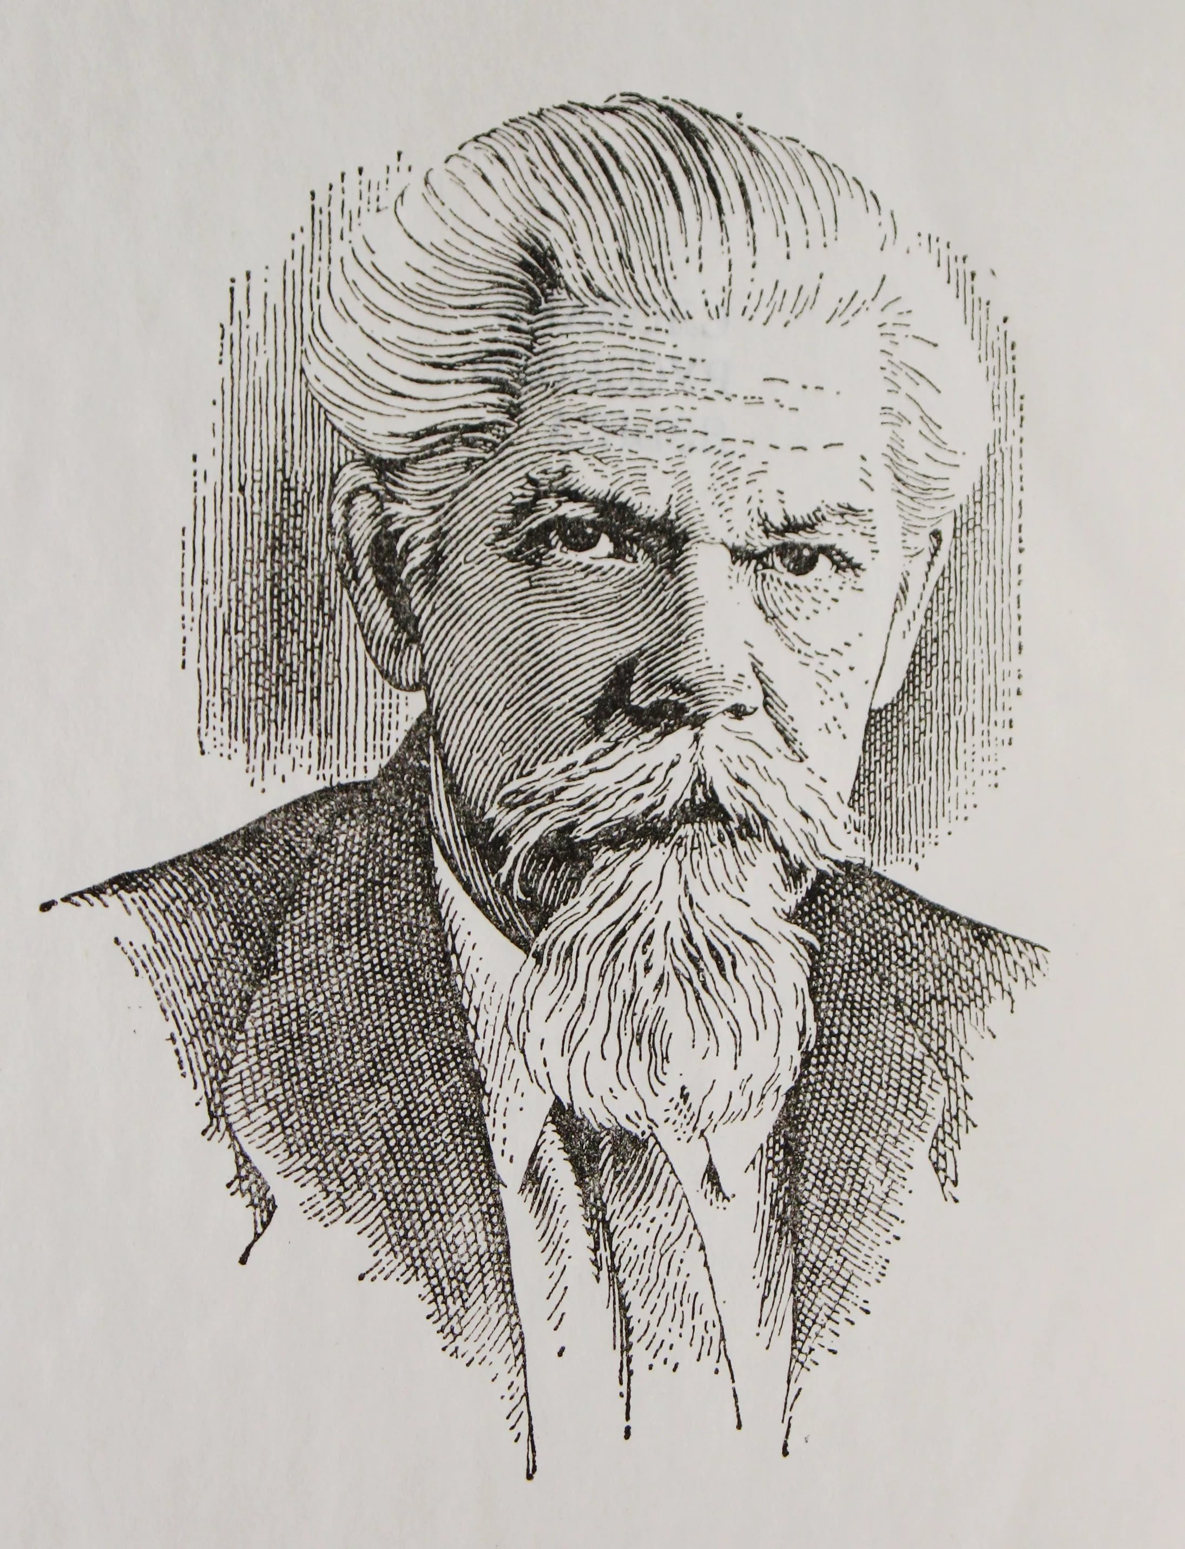
ПИСЬМО Написанный текст, посылаемый для сообщения чего-н. кому-н. Написать п. родным. Заказное п. 2. Умение писать. Учиться чтению и письму. Искусство письма. 3. Система графических знаков для передачи, запечатления речи. Словесно-слоговое п. Иероглифическое п. 4. Манера художественного изображения. Реалистическое п. Икона старинного письма.

Slide 5
Жанр письма
Композиция письма | Особенность эпистолярного жанра | Типы писем | Вывод
-Обращение к адресату -текст письма с изложением важных моментов; -вопросы к адресату -прощание -указание от кого и дата. | Непринужденность, Диалогичность, Открытость, Доброжелательность, Образность. | Личные, деловые, коллективные. | Письмо – это уникальный жанр, в котором человек в непринужденной форме может рассказать о себе, о своих чувствах, поступках, задать вопросы своему собеседнику. Это будет письмо личное. В деловых письмах используется стиль официально -деловой и излагается четко и ясно формулировка проблемы.

Slide 6
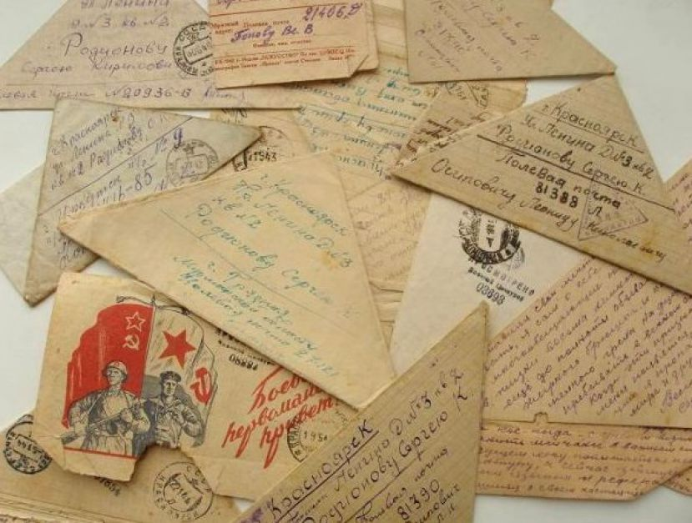

Slide 8
«Не стреляйте в белых лебедей»
Творческая мастерская

Slide 9
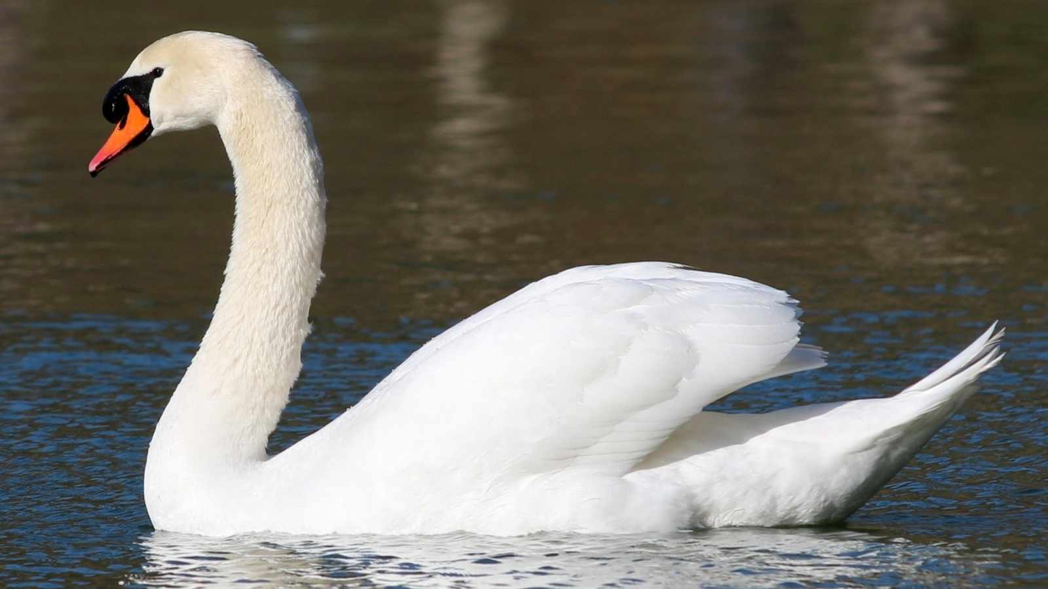
лебедь

Slide 10
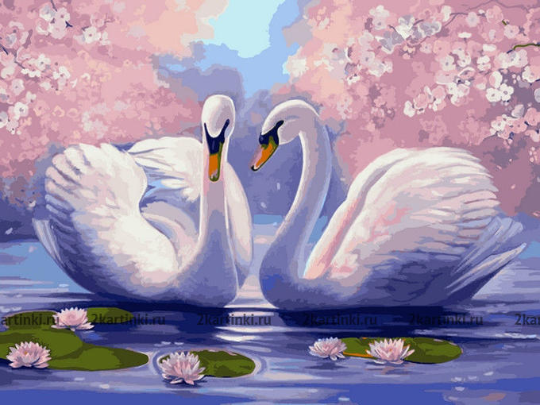
Какие ассоциации вызывает картина?

Slide 11
«Не стреляйте в белых лебедей» проблемы:
Защита природы,
Защита флоры и фауны,
Забота о птицах и животных, занесенных в Красную книгу,
Проблема браконьерства и борьба с ним.

Slide 12
Егор полушкин

Slide 13
Егор полушкин
Неутомимый и неунывающий
Серьезный и взъерошенный
Задумчивый и светлый
Терпеливый и нетерпеливый
Разный для себя и других
Единый

Slide 15
ЛЮДИ СЕМЬЯ ДЕТИ РАБОТА РОДИНА ПРИРОДА

Slide 16
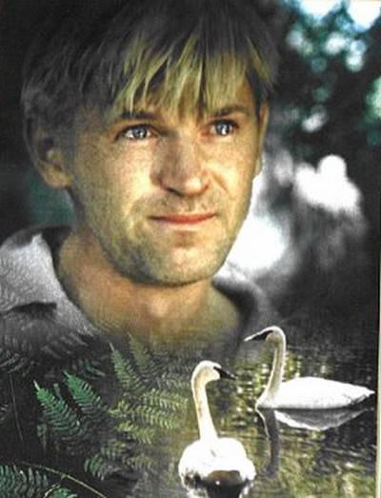
Какой был егор полушкин? Какой можно сделать вывод?

Slide 17
Добрый неравнодушный ответственный честный заботливый любящий семью любящий природу любящий Родину ПАТРИОТ

Slide 18
Синквейн Егор Полушкин. Добрый, честный. Открытый. Защищает. Верит, живет. Любит Родину и природу. ПАТРИОТ!!!!

Slide 19
ЕГОР ! Я пишу тебе письмо………

Slide 20
СПАСИБО ЗА ВНИМАНИЕ!

